Slide 1
第12课 建立算法的管道模型
主讲教师：欧新宇

Slide 2
Outlines
管道模型的基本概念
使用管道模型的原因
管道模型案例——股票涨跌分析

Slide 3
1. 管道模型的概念
管道模型（Pipeline）
把一系列算法打包在一起，让他们各司其职，形成一个流水线。就像组装汽车的工厂流水线。
管道机制在机器学习算法中得以应用的根源在于，参数集在训练过程中的重复使用。例如多个预处理算法需要测试，某个算法的参数有多个值需要测试。管道机制实现了对全部步骤的流式化封装和管理（streaming workflows with pipelines）。
值得注意的是：
管道机制更像是编程技巧的创新，而非算法的创新。
Notes:
在这个过程中，我们使用模型在测试集上的输出结果作为评判超参数优劣的指标。但是，在实际应用中，这种方法是错误的。通常情况下，测试集是不可见的，换句话说，测试集不应该出现在训练的所有过程中，只能作为最后的评测，并且只能被执行一次，或者不能根据测试集的测评结果来调整模型。

Slide 4
2. 使用管道模型的原因
一段标准的训练过程
数据载入并划分为训练集和测试集
数据预处理，使用训练集拟合预处理器scaler，并用其来预处理训练集和测试集
使用基于MLP的网格搜索算法及交叉验证获取最优参数并输出交叉验证评分
利用交叉验证获得的参数在测试集上进行预测
思考以上训练过程是否存在问题？

Slide 5
2. 使用管道模型的原因
1. 首先，我们在使用交叉验证的时候，会将输入到GridSearchCV中的训练集X_train_scaled进行拆分，划分为训练集Grid_train和验证集Grid_val。
注意：在训练模型的过程中，我们一直有一个原则：测试集永远不能参与训练中，只能用于最终的评估。
2. 其次，在进行最初的数据预处理的时候，我们使用整个训练集X_train_scaled去拟合预处理器scaler，这就意味着Grid_val被用来参与训练scaler。
3. 然后，我们又用基于Grid_val训练的预处理器scaler来拟合在交叉验证中作为验证集（或者称为测试集）的Grid_val，这就违背了之前的原则。
因此，前面的训练过程会导致交叉验证的结果出现偏差。

Slide 6
2. 使用管道模型的原因
How to fix it？

Slide 7
2. 使用管道模型的原因
一个容易理解的方式是：
针对每一组参数对，我们都执行一次数据拆分，并在拆分数据的时候，直接就将数据拆分成三部分，训练集new_train、验证集new_val、测试集new_test;
然后用最新生成的训练集new_train来训练预处理器scaler，并用scaler来拟合证集new_val、测试集new_test;
接下来再使用被预处理过的new_train和new_val来进行交叉验证和网格搜索。
之后再将训练集new_train、验证集new_val合并成 new_trainval，并保持网格搜索的最优参数不变，训练新的模型；
最后在用新的模型在新测试集new_test上输出最终评分。
是否还存在问题？

Slide 8
2. 使用管道模型的原因
看起来非常流畅，但是存在一个“问题”。
在第三步中，由于我们使用的是 K折交叉验证，这就意味着在每次训练的过程中训练集new_train和验证集new_val都是不同的（实际上，不管是哪种交叉验证方法，都会有这样的问题，例如留一法），这样就会产生new_train1,new_train2,...;new_val1,new_val2,...。
很显然这样的操作没有“问题”，但是代码会变得非常繁琐。

Slide 9
2. 使用管道模型的原因
复杂的代码 还是 不可行的交叉验证评分？
管道模型Pipeline
管道模型会在每次进行交叉验证的时候，都重新对trainval进行拆分，并分别对训练集pipe_train进行预处理，然后再用生成的scale对验证集pipe_val进行拟合。
使用管道模型，我们可以非常简单的代码实现刚刚的需求。

Slide 10
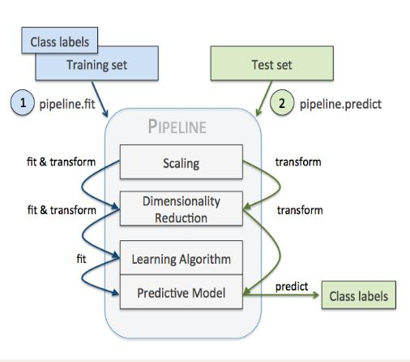
2. 使用管道模型的原因
值得注意的是：
管道模型的执行过程和我们刚刚分析的过程是一致的，只是它被更好地封装成了一个类，同时支持并行处理等优化算法，让程序员只需要调用Pipeline接口就可以实现复杂的循环操作。
Pipeline的基本流程：
scaler预处理模型
降维模型
分类回归模型（包含交叉验证和超参数搜索）

Slide 11
3. 管道模型案例——股票涨跌分析
代码基本设计思路
数据载入（观察数据、数据清洗、数据拆分）
数据预处理
使用交叉验证输出验证集评分
使用管道模型进行交叉验证模型训练
使用管道模型进行模型选择
使用管道模型进行参数调优
可视化输出

